Slide 1
El devenir de la familia mexicana
y la parentalidad

Slide 2
Introducción
Situación histórica
- Época prehispánica
- La conquista
- La independencia
- La revolución
- Época actual

Slide 3
Época prehispánica
Cantos festivos, pinturas de flores
eso viene desplegando,
eso viene derramando
Oídlo
entre los musgos acuáticos,
entre las mariposas su casa está
y entre luces llega y canta Anónimo Náhuatl

Slide 4
Epoca prehispánica
Gran solidez
Peculiaridades según estrato social
Macehuales vinculados al Calpulli
Padre – Madre – Hijos ---- crece calpulli
Esto aseguraba fuerza de trabajo
Producción de bienes

Slide 5
Epoca prehispánica
Los pipiltin
Clase dominante
Nobles de naturaleza poligámica
Encargados de administración, gobierno, guerra y sacerdocio

Slide 6
Epoca prehispánica
Educación hijos-padres, hijas-madres
Calmecac y Tepochcalli
Jovencitas consagradas al templo
A los 20 años podían contraer nupcias
Casamiento decidido por:
Familias - Maestros
Adivinos

Slide 7
Epoca prehispánica
Hombre era jefe indiscutible
La esposa conservaba sus propios bienes
Capacidad para negocios
Profesiones: + Partera
+ Sacerdotiza
+ Curandera
Esposa y madre – clase media y baja
- Cuidado de hijos, cocina, tejido y campo

Slide 8
Epoca prehispánica
Favoritas de soberanos podían cultivar la poesía
Los ancianos
- Papel importante de la vida familiar y política
- Aconsejaban y advertían a jóvenes y adultos en general

Slide 9
Familia durante la conquista
Los españoles enfatizaban lazos extensos
Relaciones reconocidas a través de la mujer (cosa curiosa, eva mitocondrial)
Identidad familiar ligada a clase social
3 tendencias básicas (Ramírez 1997)
Intensa relación madre-hijo 1er. año
Escasa relación padre-hijo
Ruptura madre-hijo por hermano menor
(la desbancada)

Slide 10
La conquista
Figura maternal de organización económica y emocional, peeero
Se centraba en maternidad prolífica y debilitamiento del contacto emocional
Caudillo – héroe figura del padre
Negación del apego materno, pero en el fondo LA MADRE era quien le importaba en la vida

Slide 11
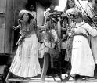
Revolución Mexicana
Lucha vs. padre abandonador
Rol de la mujer de soldadera
Mujer
Desvalorización del padre
Rechazo del mundo de hombres
Abandono de rol de ‘sumisa, sufrida y abnegada
Mucha madre y poco padre y no alrevés…
Carencia de padre – búsqueda al exterior

Slide 12
Caminos de vida rural a megalópolis
Macías (1981)
Familia conyugal (nuclear)
Familia consanguínea (extensa)
Leñero (1994)
Ubicación social (familias rurales, intermedias y urbanas)
Nivel socioeconómico (pobre, medio y acomodado)
Familia nuclear-conyugal, prototipo del siglo XX
Familia Extensa – lealtad al lazo consanguíneo

Slide 13
¿Hacia dónde van las familias en su evolución?
Cambio de composición, dinámica y redes de apoyo de familia mexicana
Predomina familia nuclear, complementariedad de roles y mayor participación del padre en crianza, cuidado y educación de los hijo
Redes de apoyo (Instituciones gubernamentales, familia extensa y extendida, así como mundo externo extendido
Concepto de interfamilia al futuro (relaciones entre diferentes tipos de grupos. Figs. sustitutas)

Slide 14
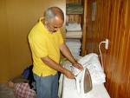
Transformación del rol del padre y madre en las nuevas familias
Adaptación a cambios sociales y transformación de estructura y dinámica familiar
De lo extenso a lo nuclear
Ambos padres trabajan
Disposición del padre poco preparado
Requerimiento del “padre nuevo”
Investigación IPN ‘cuidador primario’
Inversión de roles

Slide 15
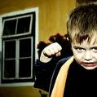
Caso clínico familia X
Madre de 26 padre de 28
Hijo de 4 años que está en preescolar con la madre
Cambio a otra guardería (‘níño-observado’)
Situación del cambio brusco de un momento a otro
Cambio de conductas antisociales

Slide 16
Análisis Clínico
Padres apoyan independencia
Niño incomprendido - no responden a sus necesidades (apoyo de padres para desarrollarse y construir vida psíquica a través de la aprehensión) amenaza de pérdida de la madre
Imaginario “buenos padres-hijo perfecto”
Proceso de separación dificultoso
Recursos agotados-padres desprotegidos

Slide 17
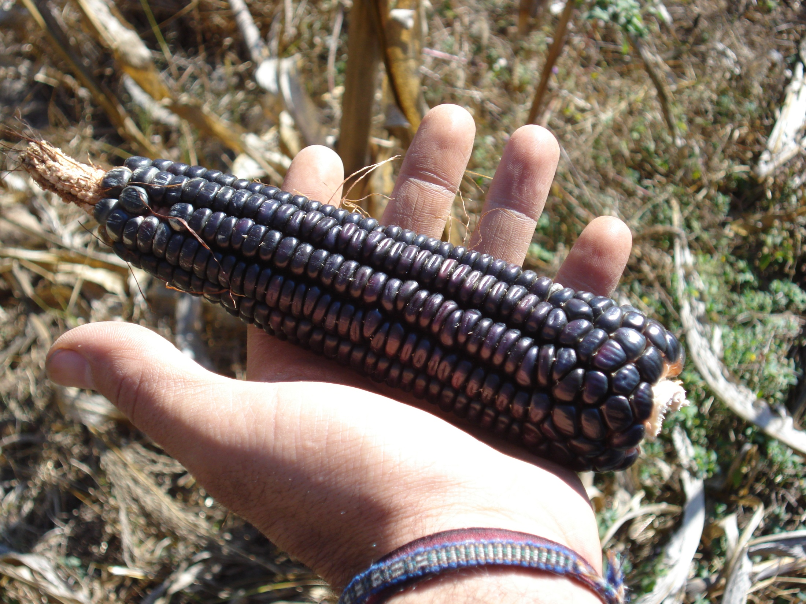
Conclusiones
“El niño hace a los padres”
Conocer ciclo vital de la pareja, la familia y niño (antes del nacimiento, 1ª. Infancia, edad escolar y adolescencia)
Diferencias sexuales
Formas particulares de la parentalidad (divorcio, reconstituídas, adoptivas o uniaprentales)
Transmisión generacional (abuelos)
Asumir el reto

